Slide 1
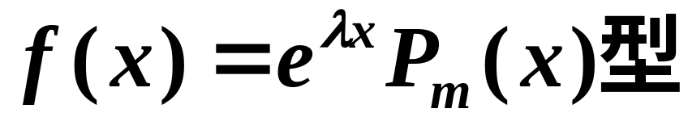
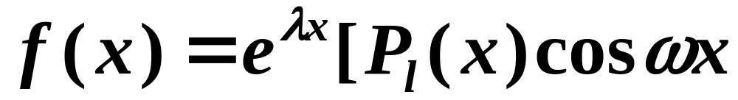
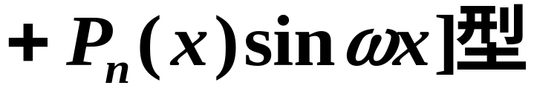
非齐次
第六节 二阶常系数非齐次
线性微分方程
小结 思考题
第七章 微分方程

Slide 2
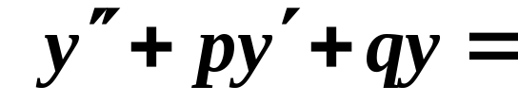
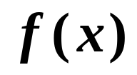
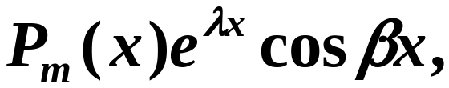

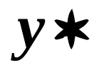
二阶
常系数
非齐次
线性
方程
通解结构
对应齐次方程
难点
如何求非齐次方程特解？
方法
待定系数法.

Slide 3
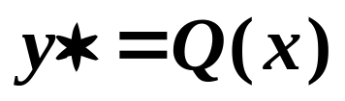
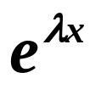
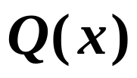

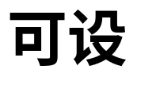
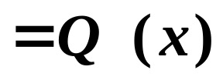
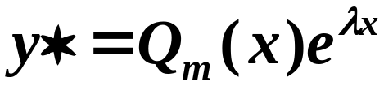

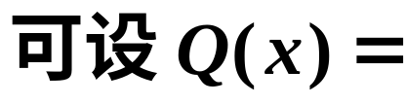
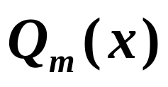
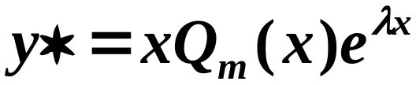
设非齐方程特解为
求导代入原方程

Slide 4
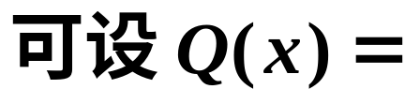
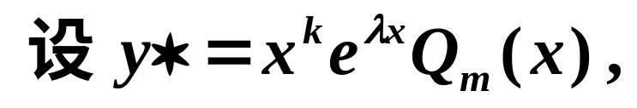

综上讨论
不是根
是单根
是重根
注
上述结论可推广到n阶常系数非齐次线性
微分方程(k是重根次数).

Slide 5
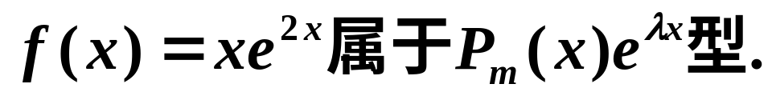
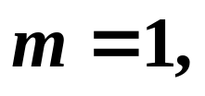



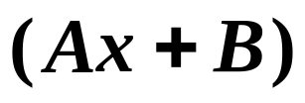
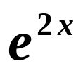

例
解
此题
其中
(1) 求对应齐次方程的通解
特征方程
特征根
对应齐次方程通解
(2) 求非齐次方程的特解
?

Slide 6
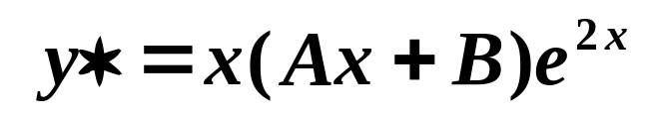
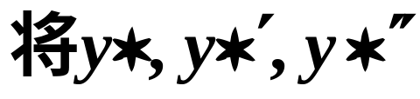
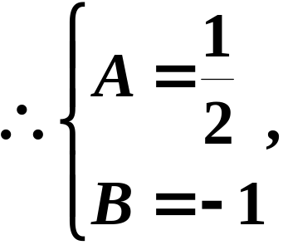

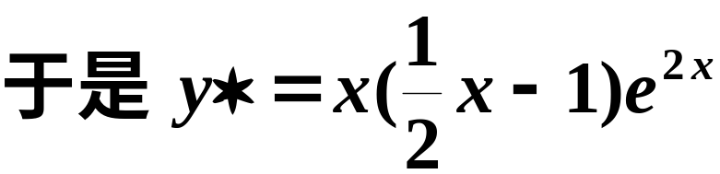
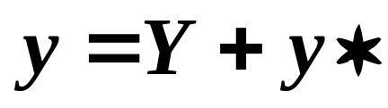
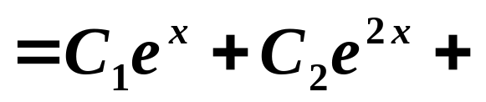
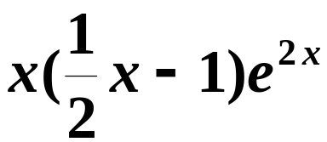
对应齐次方程通解
代入方程, 得
原方程通解为

Slide 7

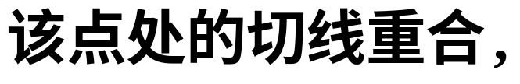
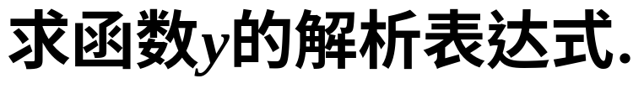



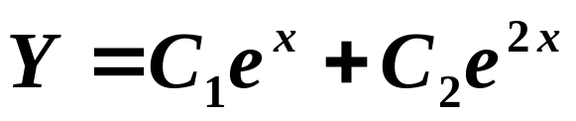
1988年考研数学一, 8分
例
解
二阶常系数线性非齐次方程
此题
(1) 求对应齐次方程的通解
特征方程
特征根
对应齐次方程通解

Slide 8





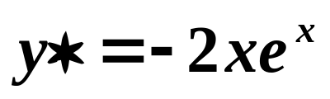
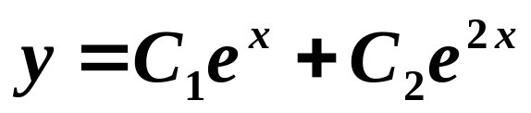

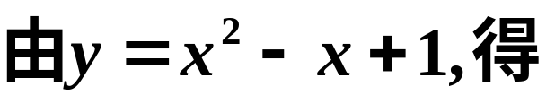
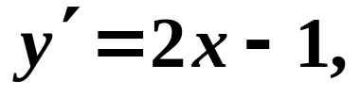

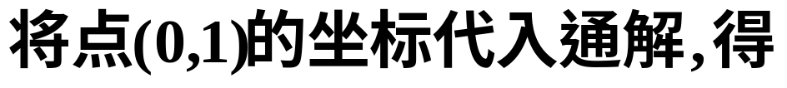
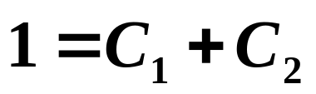
(2) 求非齐次方程的特解
特征根
解得
即
原方程通解为
所以
(3) 求原方程的特解
(求函数y的解析表达式)
且

Slide 9
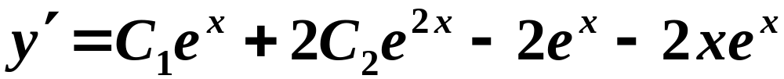


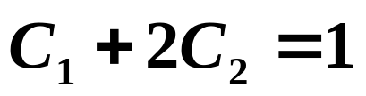
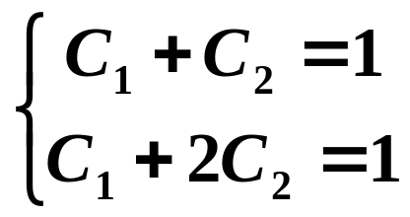
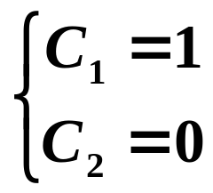

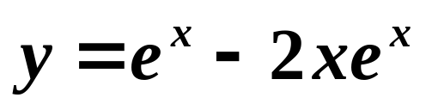
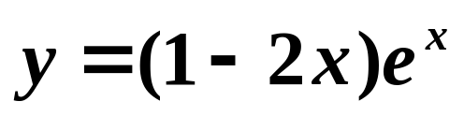
由题意,得
即
联立
将之代入通解得
所以,
函数y的解析表达式为

Slide 10

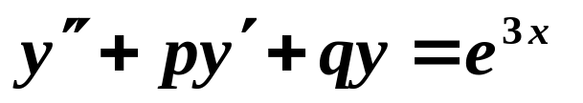

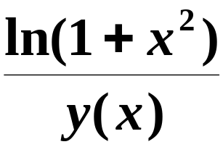

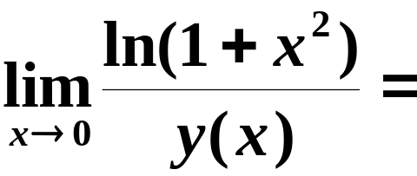
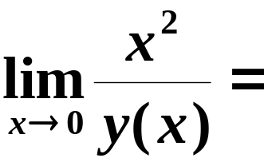

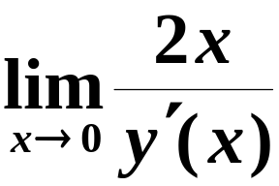
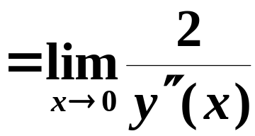




2002年考研数学二, 3分
练习
设
是二阶常系数微分方程
满足初始条件
的特解,
函数
的极限
(A) 不存在.
(B) 等于1.
(C) 等于2.
(D) 等于3.
解

Slide 11






1989年考研数学一, 3分
个特解.
提示
根椐线性微分方程的性质,
可先求方程
和
的特解,
两个解的和就是原方程的特解.

Slide 12















2000级北方交大考题, 选择(3分)
练习
微分方程
的特解
的形式为
解
对应的齐次微分方程
特征方程
特征根

Slide 13






2002年研究生考题, 计算(7分)
(1) 验证函数
满足微分方程
(2) 利用(1)的结果求幂级数
解
(1) 因为

Slide 14





解
(2)
相应的齐次微分方程为
特征方程
特征根
对应齐次方程通解为

Slide 15













特征根
非齐次方程的特解为
得
代入方程,
方程通解为

Slide 16



于是幂级数

Slide 17










1992年考研数学一, 6分
练习
解
此题
其中
(1) 求对应齐次方程的通解
特征方程
特征根
对应齐次方程通解
(2) 求非齐次方程的特解

Slide 18




对应齐次方程通解
得
代入方程,
原方程通解为

Slide 19








欧拉公式

Slide 20














欧拉公式
注 上述结论可推广到n阶常系数非齐次线性微分方程.
是单根

Slide 21










例
解
且
这是二阶常系数非齐次线性方程.
(1) 求对应齐次方程
的通解
特征方程
特征根
其通解

Slide 22















特征根
(2) 求非齐次方程
的特解.
这里
是特征根.
故设
代入方程,比较系数.得
非齐次方程特解为
原方程通解为

Slide 23







例
强迫振动与共振问题
设一质量为m的电动振荡器安装在弹性梁L
的A点处,
振荡器开动时对横梁产生一个垂直方向
的干扰力
(H, p均为常数, H 称为干扰幅度,
p 称为干扰频率),
使得横梁发生振动.
如图所示,
取 x轴过A点, 方向铅直向下,
并设平衡时A点在 x
轴的原点.
如果不计阻力和A点处横梁的重量,
试求A点在干扰力作用下的运动规律.
牛顿第二定律
解
如果不计阻力,
则A点在
振动时受到两个力的作用,
一个是弹性恢复力
另一个是干扰力

Slide 24











记
上式化为
初值条件
二阶常系数非齐次线性微分方程的初值问题.
且f (t)
(1) 求对应齐次方程
的通解
特征方程
特征根
齐次方程的通解

Slide 25







二阶常系数非齐次线性微分方程的初值问题.
齐次方程的通解
记
其中
是弹性梁的固有频率.
根据固有频率k与干扰频率p的关系,
下面分两种
情况讨论:
(2) 求非齐次方程的特解
特征根
如果
那么
不是特征根,
※
故可设
代入非齐次方程中,求得

Slide 26






齐次方程的通解
二阶常系数非齐次线性微分方程的初值问题.
于是得非齐次方程的特解
从而当
方程的通解为
由初值条件
可定出C₁与C₂,
从而A点的运动规律为

Slide 27





A点的运动规律
自由振动
强迫振动
上式表示,
物体的运动由两部分合成.
这两部分都
二阶常系数非齐次线性微分方程的初值问题.
是简谐振动.
强迫振动由干扰力引起,它的角频率
就是干扰力的角频率p,
当干扰力的角频率p与振
动系统的固有频率k相差很小时,它的振幅
可以很大.
特征根
如果
那么
※
是特征根,
故可设
代入非齐次方程中,
求得

Slide 28




齐次方程的通解
二阶常系数非齐次线性微分方程的初值问题.
于是得非齐次方程的特解
从而当
方程的通解为
由初值条件
可定出C₁与C₂,
从而A点的运动规律为

Slide 29

A点的运动规律为
上式右端第二项表明,
强迫振动的振幅
随时
间 t 的增大而无限增大.
这时就发生
共振现象.
共振会对弹性梁产生严重的破坏.
据记载,
1940年
美国的塔科马海峡铁桥(位于华盛顿州),
因风力
的周期性作用,发生共振而至破坏.
由以上的结果可知,为了避免共振现象,
应使
干扰力的角频率p不要靠近振动系统的固有频率k.
反之,
如果要利用共振现象,
那么应使 p= k 或使 p
与k尽量靠近.

Slide 30




















1989年考研数学二, 7分
练习
积分方程
其中 f 为连续函数,求f (x).
解
积分方程
两端再对x求导,得
微分方程
即
即
这是二阶常系数非齐次线性方程.

Slide 31











即
即
初始条件
初始条件

Slide 32










初始条件
(1)对应齐次方程
特征方程
特征根
其通解
是特征根.
(2)设原方程的特解为
解得
则
方程的通解为
由初始条件,得
所以,

Slide 33


三、小结
待定系数法

Slide 34






思考题
1990年考研数学一, 5分
解
此题
其中
(0次多项式),
(1) 求对应齐次方程的通解
特征方程
特征根
(二重)
对应齐次方程通解

Slide 35







特征根
(2) 求非齐次方程的特解
◆
不是特征根.
且
代入方程, 得
所以，
原方程通解为

Slide 36







特征根
◆
是二重特征根.
代入方程, 得
所以，
原方程通解为

Slide 37





综上所述，

